Slide 1
Webinar Dansk Erhverv 31. marts 2020
Hvad er tilstrækkelig dokumentation for et lovligt produkt, og hvordan skal dette dokumenteres?
Jens Haugaard, CEO
Mediator A/S

Slide 2
Opridsning af de overordnede regler (FØR COVID 19)
Produktets aktivstoffer
Produktet må kun indeholde aktivstoffer, der er med i EU’s revurderingsprogram
Det pågældende aktivstof skal enten være ”under vurdering” eller allerede være godkendt i PT 1
Aktivstofferne i produktet skal leveres af en godkendt leverandør.

Slide 3
Krav om godkendelse af produktet m.v.
Hvis alle aktivstofferne i produktet er ”godkendt”
Der skal indsendes en ansøgning
Der skal ansøges om national godkendelse i DK.

Slide 4
Hvis et eller flere af produktets aktivstoffer stadig er ”under vurdering”
Produktet skal ikke godkendes af MST endnu
Produktet skal PR-anmeldes
Der kan være krav om sikkerhedsdatablad (på dansk)
Produktet skal være effektivt og sikkert at anvende
Produktet skal klassificeres og mærkes.

Slide 5
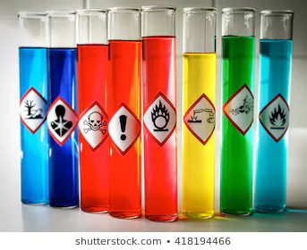
Label – små emballager
Produktet skal klassificeres og mærkes jævnfør Artikel 69 i BPR og CLP.

Slide 6
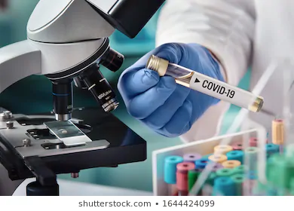
Generelt vedrørende effektivitet
Produktet skal være effektivt
Dokumenteres sædvanligvis ved laboratorietest
Tjek oversigt over egnede testmetoder.

Slide 7
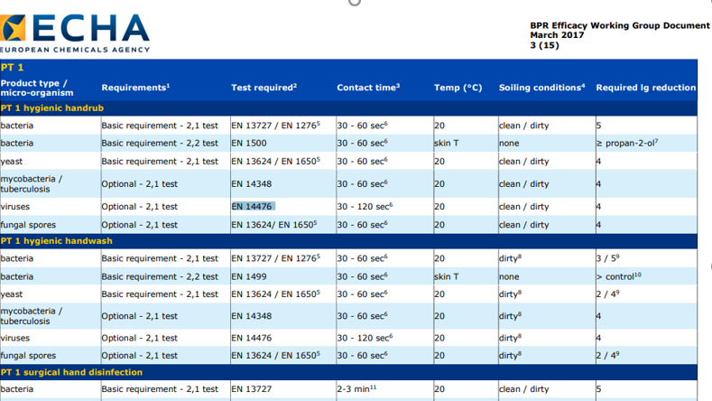

Slide 8
Dispensationsmuligheder (NU - COVID 19)
Danmark har med henvisning til faren for folkesundheden aktiveret Artikel 55 (1) i BPR
MST har d. 22. marts 2020 offentliggjort en ny vejledning om lovlig markedsføring af håndsprit og hånddesinfektionsmidler
Dispensationsmulighederne gælder (indtil videre) frem til d. 30. juni 2020.

